Slide 1
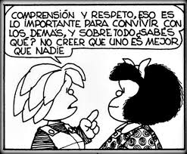

Slide 2
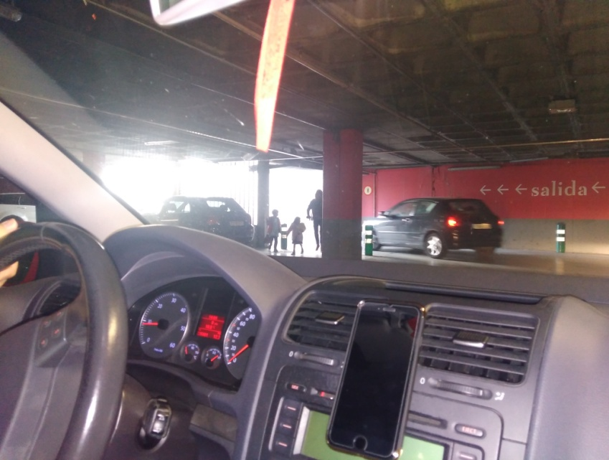
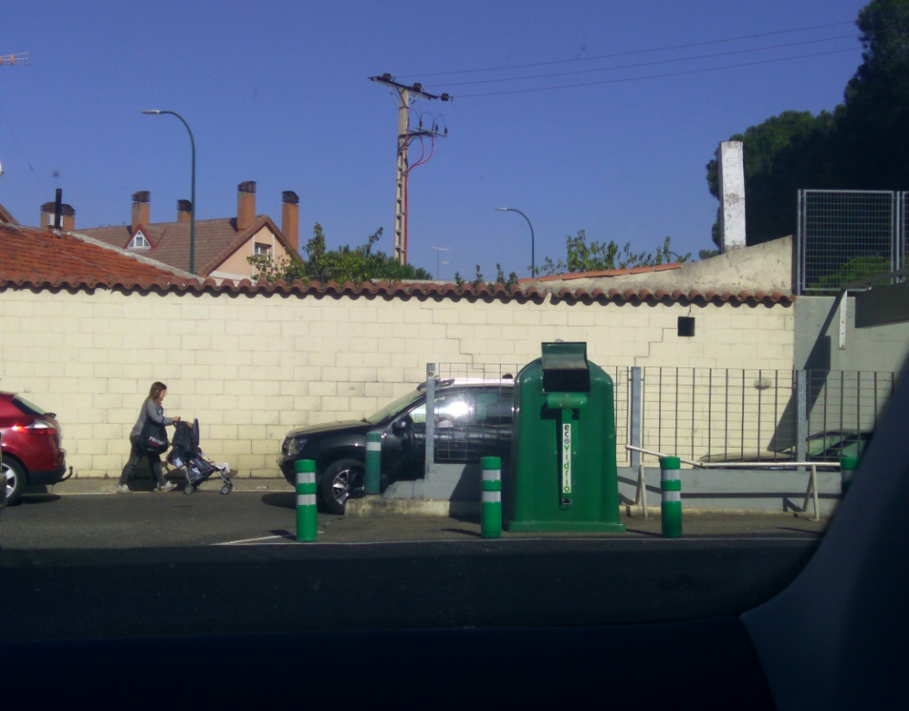
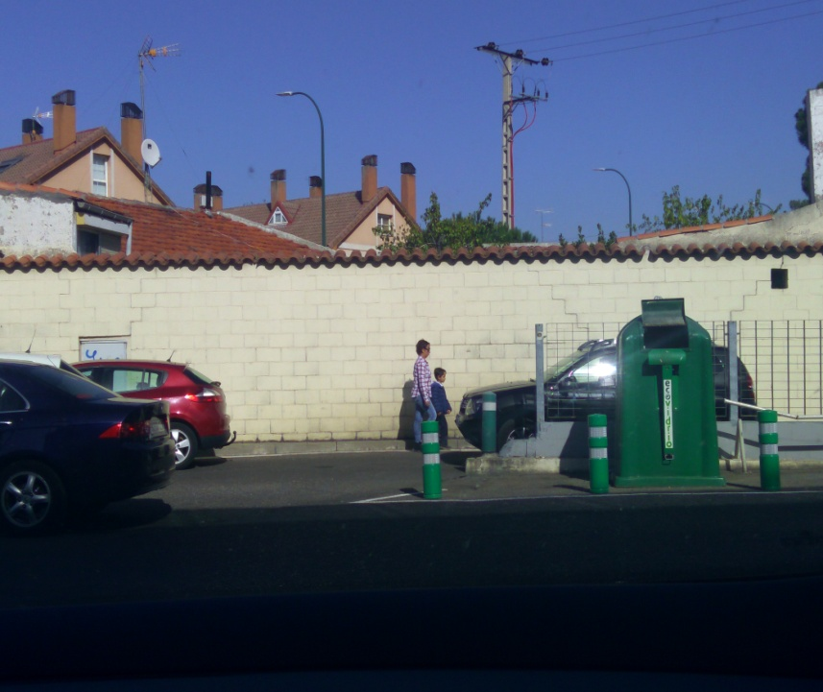
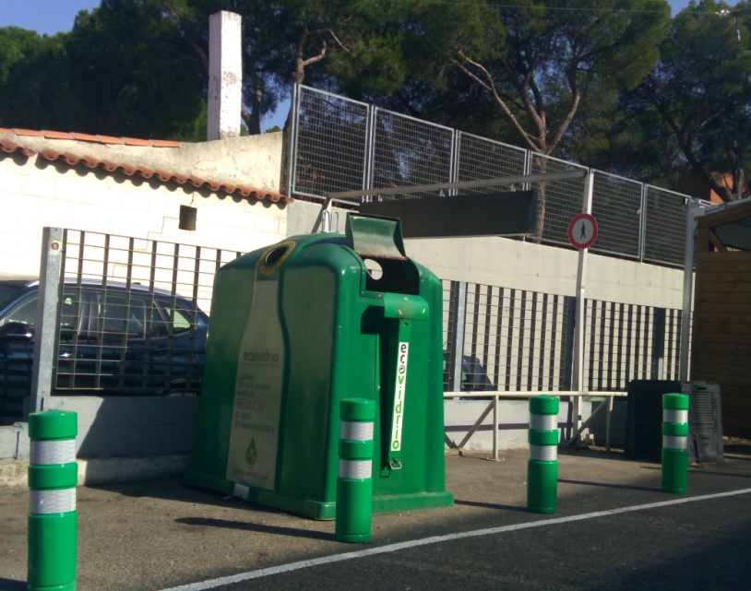
RAMPAS DE ACCESO SÓLO PARA VEHÍCULOS OCUPADAS POR PEATONES.

Slide 3
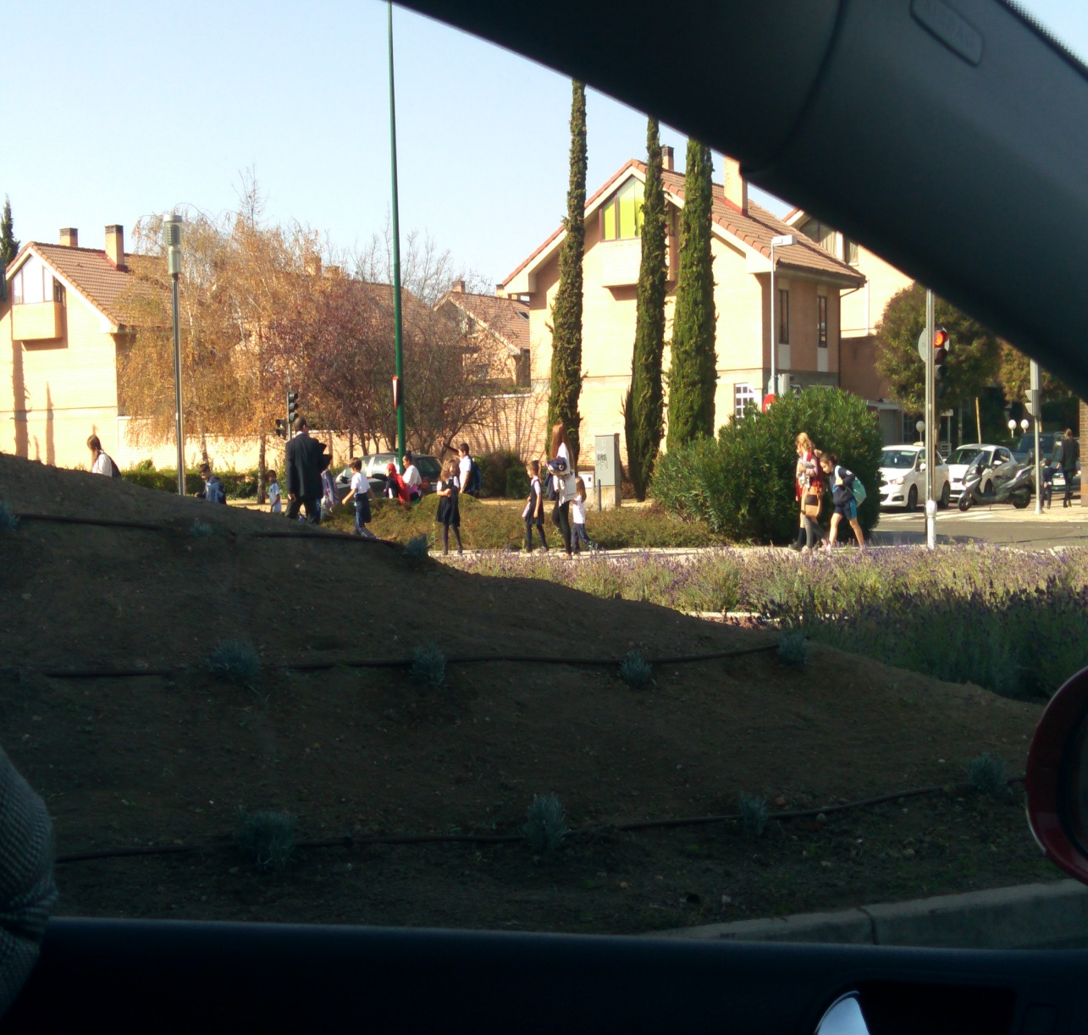
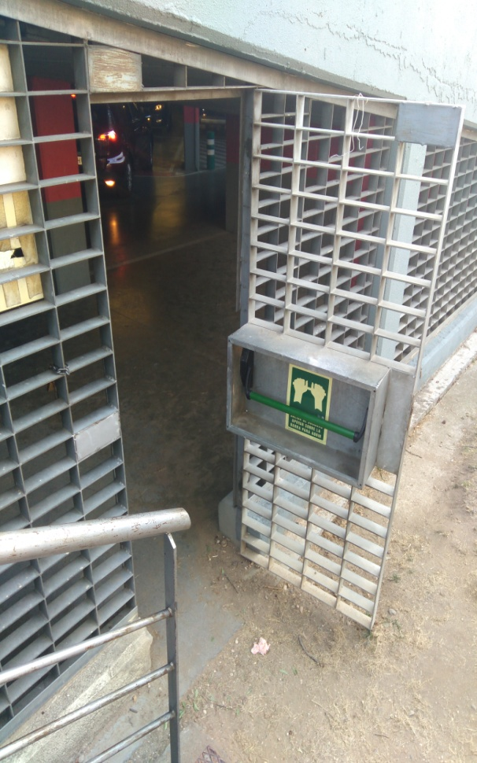
LA PUERTA DE EMERGENCIA SE HA CONVERTIDO EN UNA PUERTA DE ACCESO HABITUAL PARA ALGUNAS FAMILIAS DEL CENTRO.

Slide 4
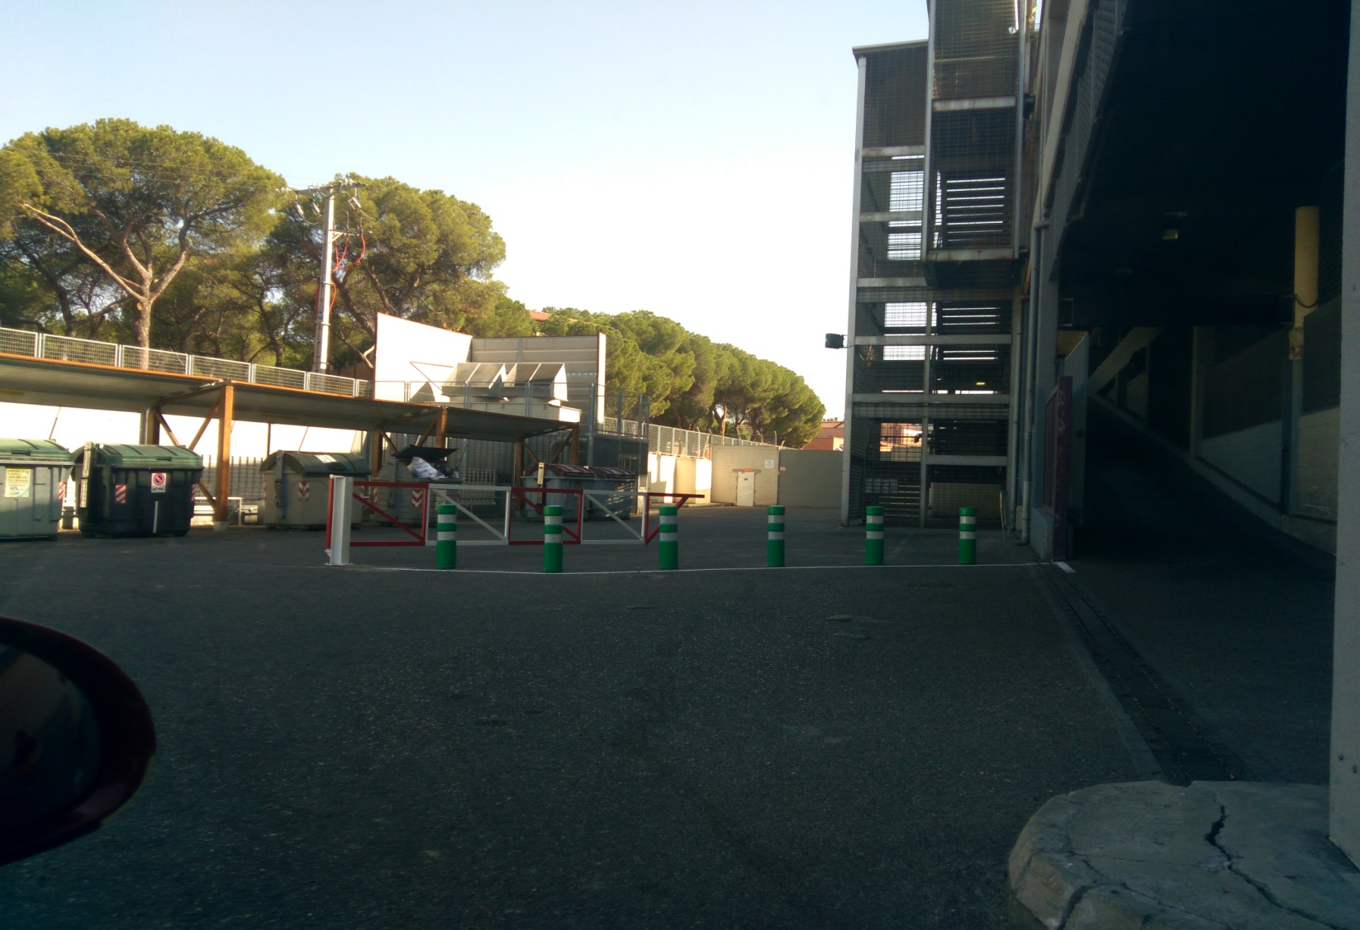
EL MUELLE ES UNA ZONA DE TRABAJO PARA LOS EMPLEADOS DEL VALLSUR.
HAN PUESTO BOLARDOS PARA QUE NO APARQUEN LOS USUARIOS.

Slide 5
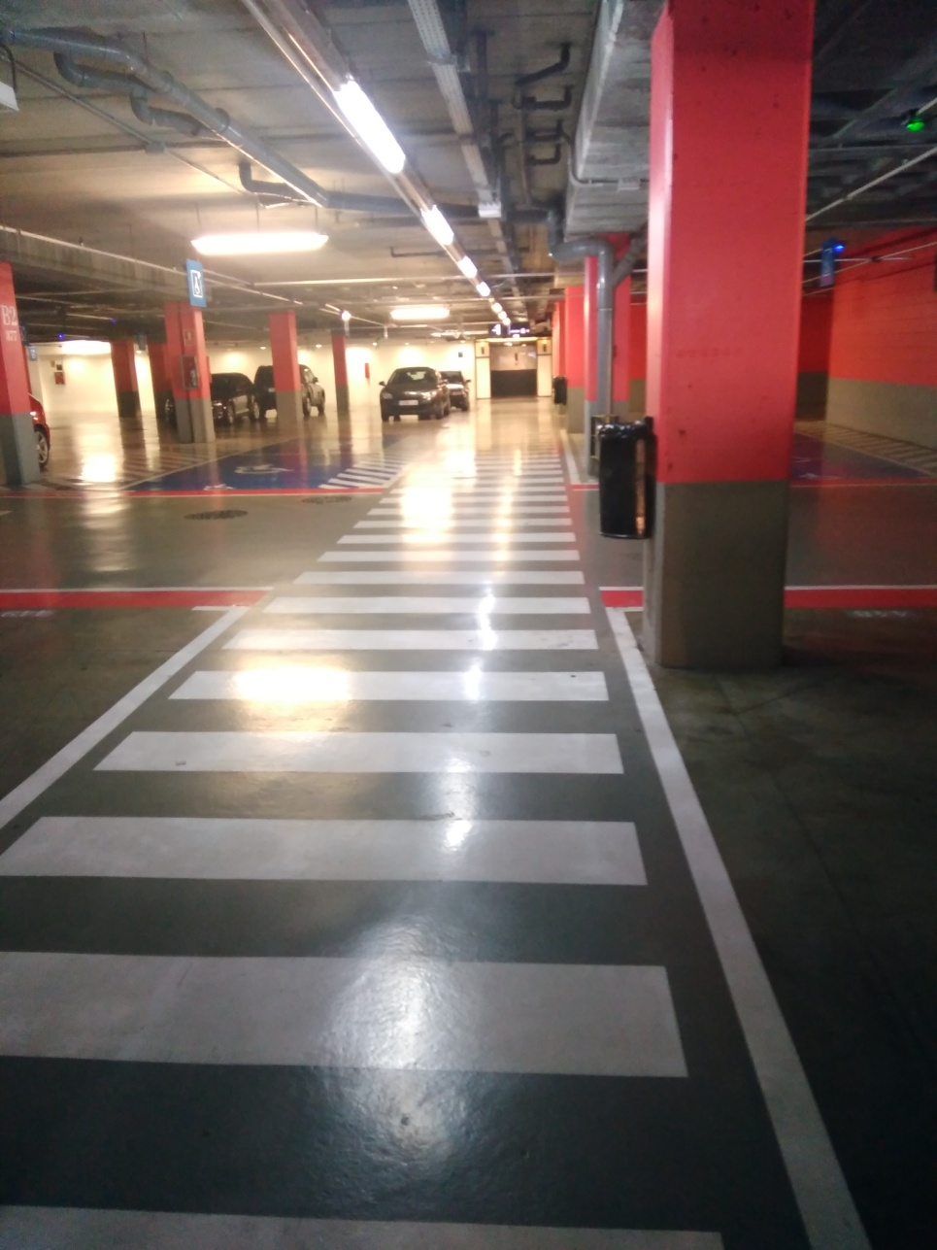
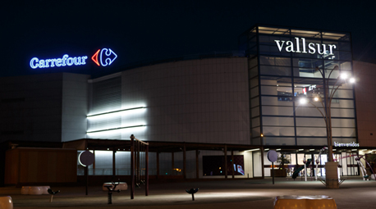
EL VALLSUR SE COMPROMETE A ABRIR LAS PUERTAS DEL CENTRO COMERCIAL , LOS DÍAS LABORABLES, A LAS 8:45 PARA QUE LAS FAMILIAS PUEDAN ACCEDER POR LAS PUERTAS PEATONALES DEL PARKING, SUBIR POR LA RAMPA Y ASCENSORES (que comunican el sótano con la plaza de la fuente) HASTA LA PUERTA PRINCIPAL QUE DA AL CAMINO VIEJO DE SIMANCAS.

Slide 6

NUESTRO COMPROMISO:
SER CÍVICOS, UTILIZAR LAS ENTRADAS Y SALIDAS PEATONALES. EVITAR LAS RAMPAS DE VEHÍCULOS.
RESPETAR LAS NORMAS DEL CENTRO COMERCIAL, POR EL BIEN DE NUESTROS HIJOS/ALUMNOS.

